Slide 1
Sperimentazione di gruppi di AutoMutuoAiuto tra insegnanti
Emergenza Covid19
Progetto Auto Mutuo Aiuto strategico nella scuola: un percorso collettivo di resilienza
Anno scolastico 2020/2021

Slide 2
Emergenza Covid19 gruppi di AutoMutuoAiuto tra insegnanti
La sperimentazione di gruppi di Auto Mutuo Aiuto tra insegnanti è una delle due macro azioni previste dal progetto Auto Mutuo Aiuto strategico nella scuola: un percorso collettivo di resilienza, proposto dall’Agenzia per la Famiglia alle scuole genovesi.
Un’esperienza semplice ma strutturata, che può aiutare a meglio sostenere l’impegnativa esperienza dell’emergenza Covid19 e condividere le fatiche della riapertura e della diversa gestione delle attività scolastiche.

Slide 3
I Gruppi di auto mutuo aiuto
I gruppi di Auto Mutuo Aiuto sono contraddistinti da caratteristiche comuni:
lo “scambio” interattivo continuo e cooperativo in un piccolo gruppo tra chi vive o ha vissuto la stessa situazione di vita, uno scambio esperienziale che diventa una occasione concreta e sostenibile di confronto, sostegno, crescita e maturazione per tutti;
essere finalizzati a sostenere chi è in difficoltà e desidera cambiare attraverso il sostegno emotivo e la condivisione della propria esperienza: questo spezza l’isolamento e la chiusura, anche interiore, che spesso ci circonda, in particolare quando affrontiamo situazioni problematiche ad alto impatto emotivo;
essere piccoli gruppi di pari che si riuniscono, con un minimo di metodo, per condividere in modo semplice esperienze di vita comuni e senza la presenza di strutture gerarchiche o di professionisti (è importante il senso del gruppo);
essere gratuiti e senza scopo di lucro, il reale valore è infatti lo scambio interattivo continuo, cooperativo e di condivisione (una boccata di ossigeno … in mezzo alla tempesta).

Slide 4
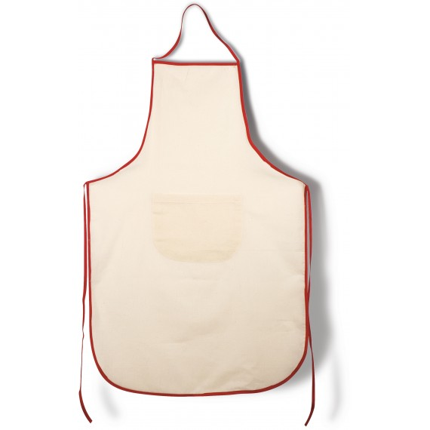
«Ricetta» per un gruppo AMA di ascolto reciproco fra insegnanti
INGREDIENTI E «UTENSILI» (composizione del gruppo)
un insegnante disponibile al ruolo di facilitatore del gruppo
un gruppo di insegnanti colleghi che si impegnino a partecipare con costanza (max 8)
un’aula per gli incontri e/o una piattaforma per incontri di gruppo online
un nome del gruppo (facoltativo, ma ... aiuta a fare squadra!)
TEMPI
incontro settimanale o quindicinale (con giorno e orario ben definito), che dovrà avere una durata di 1.30/2 ore (tempo necessario in cui tutti possono condividere) e che si conclude salutandosi reciprocamente
puntualità sia nell'orario di inizio sia in quello della fine (anche negli incontri online)
per facilitare l'inizio delle condivisioni, può essere concordato che a turno si possa proporre, il giorno prima dell'incontro, una breve riflessione su qualcosa che ha colpito durante la settimana e da cui partire per le condivisioni di ognuno

Slide 5
«Ricetta» per un gruppo AMA di ascolto reciproco fra insegnanti
MODALITÀ
(il facilitatore si fa “garante” a nome di tutti del rispetto dei punti sottoesposti)
si parla dei propri vissuti e difficoltà relativi al periodo dell’emergenza Covid19 ed è importante impegnarsi a mantenere la riservatezza su quanto condiviso;
si pratica l'ascolto attivo, senza giudizio o critiche: deve essere un grande esercizio di ascolto, non un dibattito, lo scambio avviene tramite la condivisione di esperienze e di vissuti personali che vanno accettati così come sono;
si parla uno per volta e si parla di sé: ognuno si impegna a rimanere di base nel tempo fissato di 5/7' e se possibile si fanno più giri; l'ascolto praticato con attenzione ... trasforma!
a ogni incontro, ascoltando, ognuno prende quello che gli serve e lascia il resto! (si può anche solo ascoltare se non ci si sente in quel momento di condividere ... si è comunque utili!);
il gruppo rimane “aperto” ad almeno un altro partecipante che chiedesse di aggiungersi in seguito (… posto sospeso!) serve a rimanere aperti;
i partecipanti si impegnano a riunirsi per almeno 6 mesi per darsi un po’ di tempo: è lo “spazio” necessario a una elaborazione più profonda (spesso gli “stress” si manifestano non subito ma dopo un po’ .. quando non te lo aspetti più);
è opportuno garantire contatti amicali nel periodo fra un incontro e l’altro, secondo le possibilità di ognuno e soprattutto verso chi è maggiormente in difficoltà.

Slide 6
Riferimenti
Per informazioni e adesione al Progetto:
email agenziaperlafamiglia@comune.genova.it tel. 0105572575/3355699492
Per approfondimenti:
https://smart.comune.genova.it/contenuti/genova-insieme-progetto-auto-mutuo-aiuto
https://smart.comune.genova.it/comunicati-stampa-articoli/gruppi-di-auto-mutuo-aiuto-virtuali-darsi-una-mano-ai-tempi-di-covid-19
https://www.youtube.com/playlist?list=PLb0KJa_cRWaACdfkKalCly8aP9Q4Z2PS4

Slide 7
Genova - Ottobre 2020
impostazione e impaginazione a cura di Liana Burlando

